Slide 1
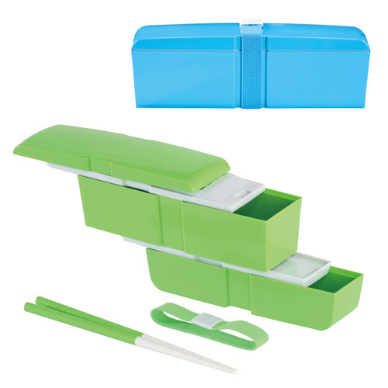
【提案書】
コットン保冷温トート&ランチボックス
特徴
アルミ蒸着フィルムで保冷音効果の高い上、見た目はシンプルなコットントートと、二段ランチボックスのセットです。イベントやキャンペーンの特典用などにもおすすめです。
納期
納期スペース
仕様
カラー展開 ： 色指定不可
素 材 ： コットン・アルミ蒸着フィルム・ポリプロピレン・ABS樹脂・ポ リエチレン・合成ゴム
サイズ ： バッグ:280×100×180mm ランチボックス:185×60×95mm(コン パクトサイズ時:185×60×60mm)
包 装 ： ポリ袋入
お見積
お見積りスペース

